Slide 1
Видеоинформация

Slide 2
Введение
В современном мире информация играет ключевую роль во всех сферах жизни человека. Среди различных видов информации особое место занимает видеоинформация, которая становится всё более популярной благодаря техническому прогрессу и доступности средств её передачи и обработки.

Slide 3

Понятие видеоинформации
Видеоинформация — это информация, передаваемая в виде последовательности изображений (кадров), которые создают иллюзию движения, сопровождаясь аудиосопровождением или без него.

Slide 4
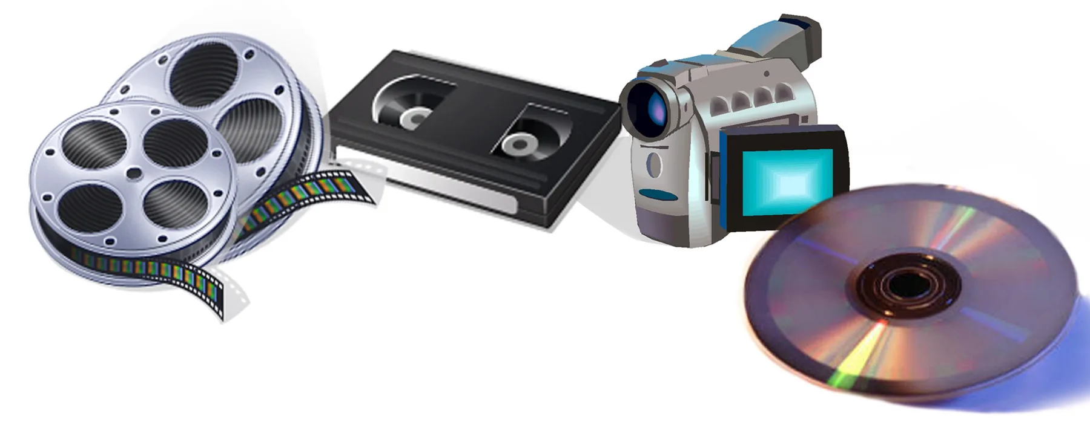
История развития видеоинформации
Развитие видеоинформации напрямую связано с прогрессом в области кинематографии и телевизионных технологий. Первые попытки запечатлеть движение начались в конце XIX века с изобретения кинематографа. В дальнейшем, с появлением телевидения в середине XX века, видеоинформация начала широко распространяться и стала неотъемлемой частью повседневной жизни.

Slide 5
Типы видеоинформации
Развлекательная
Образовательная
Информационная
Фильмы, сериалы, музыкальные клипы, видеоигры и прочие виды контента, предназначенные для отдыха и развлечений.
Лекции, обучающие видеокурсы, документальные фильмы, предназначенные для передачи знаний и навыков.
Новости, репортажи, интервью, которые используются для информирования о текущих событиях.

Slide 6
Типы видеоинформации
Рекламная
Социальная
Рекламные ролики, презентации, промо-видео, которые направлены на продвижение товаров, услуг или идей.
Видеоматериалы, предназначенные для обсуждения социальных проблем, привлечения внимания к важным вопросам общества.

Slide 7
Преимущества видеоинформации
Наибольшая реалистичность
Простота восприятия
Видеоинформация передаёт не только текстовые данные, но и визуальные и аудио элементы, что делает восприятие информации более полным и реалистичным.
Человек способен легче воспринимать информацию через видео, так как она подаётся в наглядной и часто эмоционально насыщенной форме.

Slide 8
Преимущества видеоинформации
Высокая степень вовлечённости
Мультизадачность
Видео способно привлечь внимание зрителя и удерживать его интерес на протяжении длительного времени.
Видеоконтент может сочетать в себе различные виды информации — текст, звук, графику и анимацию, что делает его универсальным средством передачи данных.

Slide 9

Применение видеоинформации
Образование: Онлайн-курсы, видеолекции и интерактивные учебные пособия позволяют людям учиться в любое время и в любом месте.

Slide 10
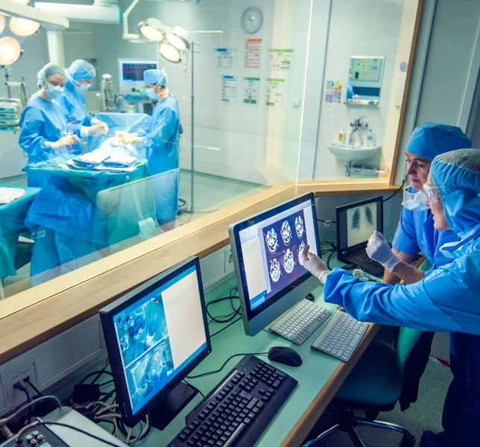
Применение видеоинформации
Медицина: Видеозаписи операций и других медицинских процедур используются для обучения врачей и студентов.

Slide 11

Применение видеоинформации
Маркетинг: Видеореклама — один из самых эффективных способов привлечения внимания к продуктам и услугам.

Slide 12
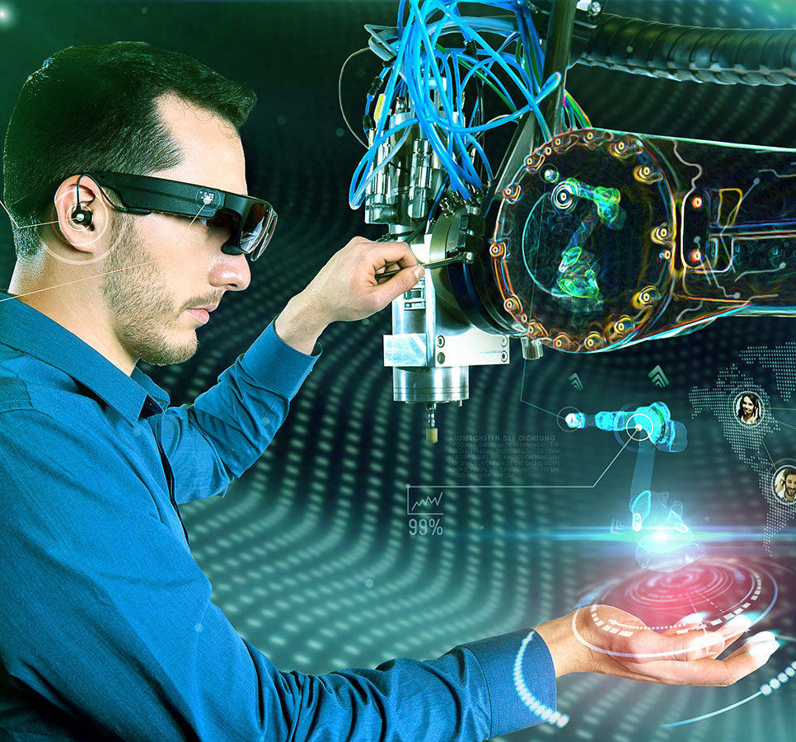
Применение видеоинформации
Наука и исследования: Видеоматериалы используются для демонстрации экспериментов, научных наблюдений и других исследований.

Slide 13
Проблемы и вызовы
Огромные объёмы данных
Время на просмотр
Качество контента
Видео требует значительных ресурсов для хранения и передачи.
В отличие от текстовой информации, видео требует больше времени для восприятия.
Высокая доступность создания видеоматериалов привела к появлению большого количества некачественного и даже дезинформирующего контента.

Slide 14
Заключение
Видеоинформация играет ключевую роль в современном обществе, оказывая влияние на образование, бизнес, культуру и многие другие сферы жизни. Благодаря развитию технологий, видеоконтент стал доступным для создания и потребления практически каждому человеку.

